Slide 1
QFL- 0342 – Reatividade de Compostos Orgânicos
4. Adição Eliminação
Prof. Dr. Daniel Nopper Silva Rodrigues
dannopper@usp.br

Slide 2
Tópicos da Aula
A) Literatura recomendada.
B) Princípios.
a) Compostos carboxílicos.
b) Reação.
c) Mecanismo geral.
- Grupo de partida.
d) Reatividade relativa.
e) O grupo de partida sob a ótica do pK_{A}.
C) Hidrólise.
a) Mecanismo.
- Meio ácido.
- Meio Alcalino.
b) Saponificação.

Slide 3
Tópicos da Aula
D) Esterificação
a) Mecanismo.
- Catálise ácida.
b) A partir de cloretos de ácido.
c) Trans-esterificação.
E) Preparação de Cloretos de ácido.
F) Preparação de Anidridos
G) Formação de amida
a) Reações.
b) Mecanismo.

Slide 4
Tópicos da Aula
H) Ácido carboxílico
a) Formação via de nitrilas.
b) Descarboxilação.
I) Resumo.

Slide 5
Literatura recomendada
Organic Chemistry: J. Clayden, N. Greeves, S. Warren, P. Wothers. (Capítulos XII)
Organic Chemistry: P. Bruice : (Capítulo XVII)
Organic Chemistry: J. McMurray : (Capítulo XX e XXI)

Slide 6
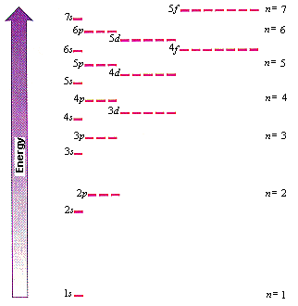
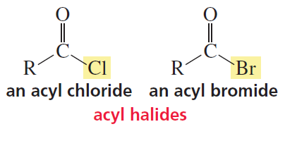
Princípios
Compostos carboxílicos

Slide 7
Princípios
A reação

Slide 8
Princípios
A reação

Slide 9
Princípios
Mecanismo geral

Slide 10
Princípios
Mecanismo geral

Slide 11
Princípios
Mecanismo geral

Slide 12
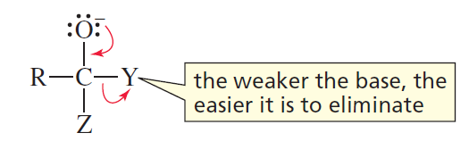
Princípios
O Grupo de partida
Grupos de partida são os grupos que, ao serem removidos do intermediário tetraédrico recuperam a carbonila levando ao produto mais estável possível.

Slide 13
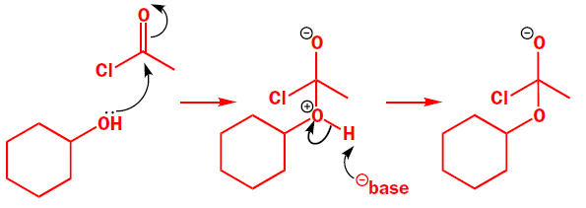
Princípios
O Grupo de partida

Slide 14
Princípios
O Grupo de partida

Slide 15
Princípios
O Grupo de partida

Slide 16
Princípios
O Grupo de partida

Slide 17
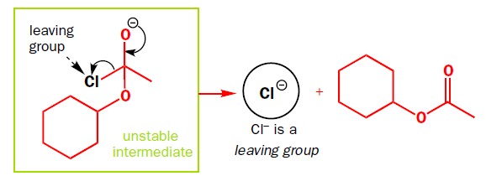
Princípios
O Grupo de partida

Slide 18
Princípios
Reatividade relativa

Slide 19
Princípios
Reatividade relativa

Slide 20
Princípios
Reatividade relativa

Slide 21
Princípios
Grupo de partida sob a ótica do pK_{A}

Slide 22
Princípios
Grupo de partida sob a ótica do pK_{A}

Slide 23
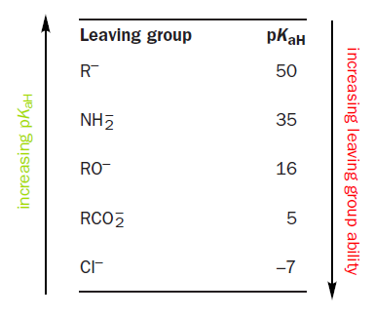
Princípios
Grupo de partida sob a ótica do pK_{A}

Slide 24
Princípios
Grupo de partida sob a ótica do pK_{A}

Slide 25
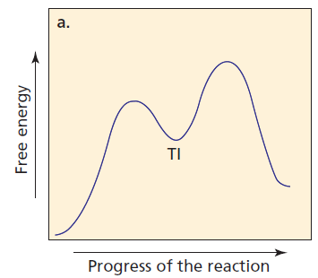
Princípios
Grupo de partida sob a ótica do pK_{A}

Slide 26
Princípios
Grupo de partida sob a ótica do pK_{A}

Slide 27
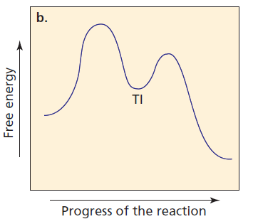
Princípios
Grupo de partida sob a ótica do pK_{A}

Slide 28
Princípios
Grupo de partida sob a ótica do pK_{A}

Slide 29
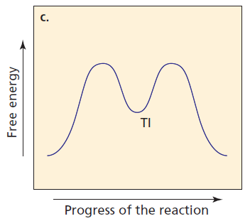
Princípios
Grupo de partida sob a ótica do pK_{A}

Slide 30
Hidrólise
Mecanismo

Slide 31
Hidrólise
Mecanismo

Slide 32
Hidrólise
Mecanismo

Slide 33
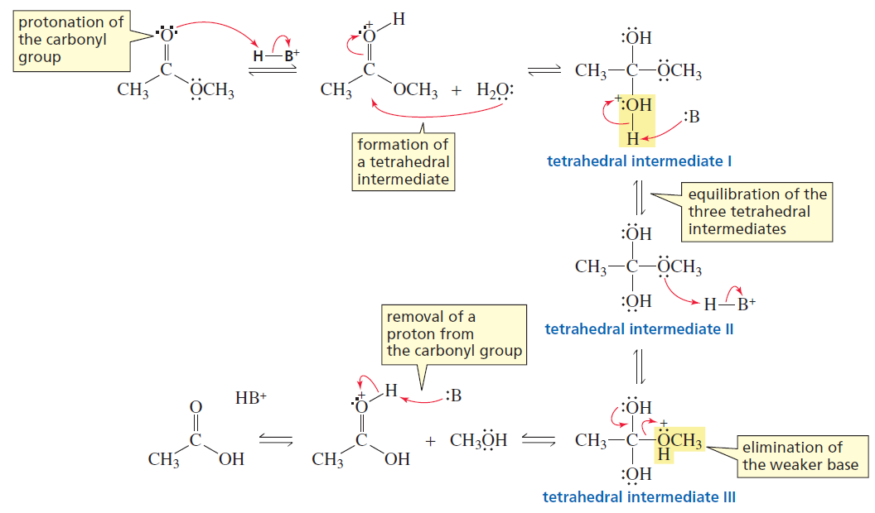
Hidrólise
Meio ácido

Slide 34
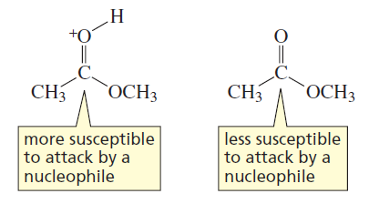
Hidrólise
Meio ácido

Slide 35
Hidrólise
Meio ácido

Slide 36
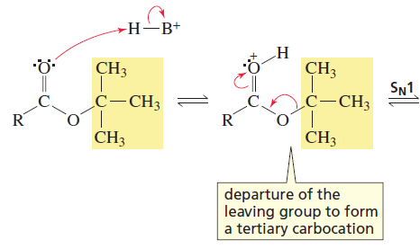
Hidrólise
Meio ácido

Slide 37
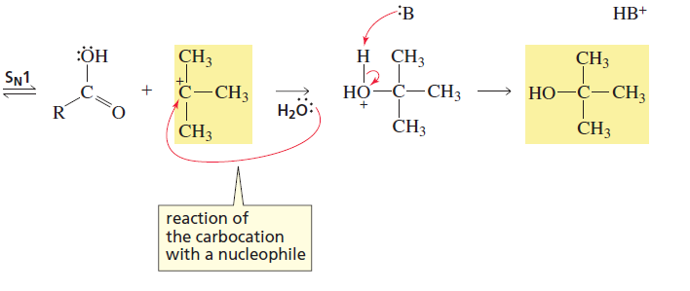
Hidrólise
Meio ácido

Slide 38
Hidrólise
Meio Alcalino

Slide 39
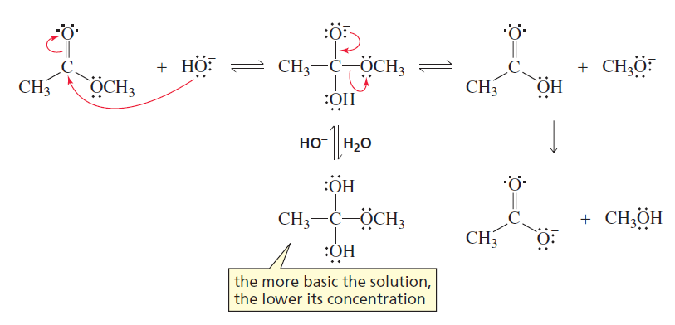
Hidrólise
Meio Alcalino

Slide 40
Hidrólise
Saponificação

Slide 41
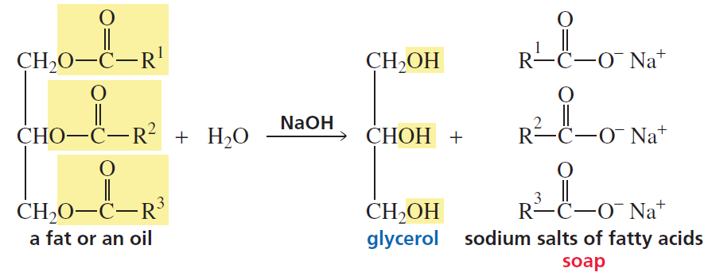
Hidrólise
Saponificação

Slide 42
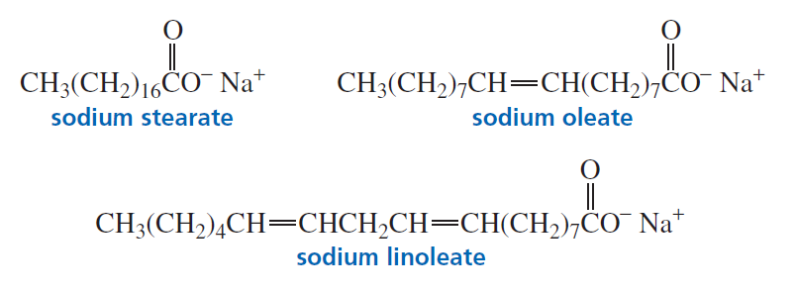
Hidrólise
Saponificação

Slide 43
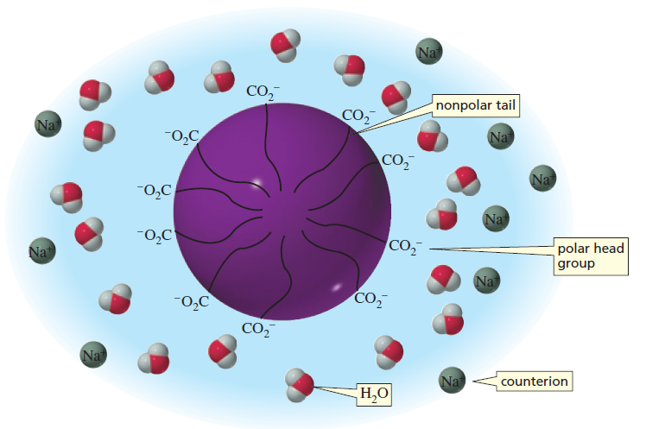
Hidrólise
Saponificação

Slide 44
Esterificação
Mecanismo

Slide 45
Esterificação
Mecanismo

Slide 46
Esterificação
Mecanismo

Slide 47
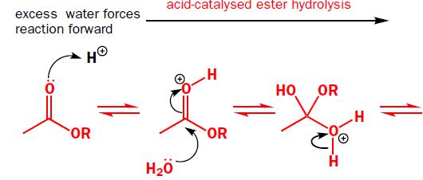
Esterificação
Mecanismo

Slide 48
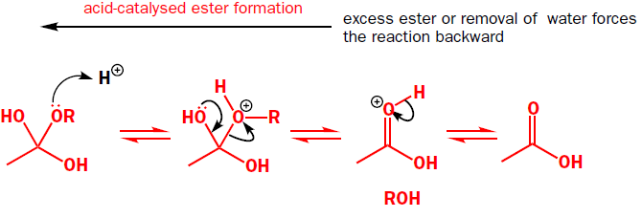
Esterificação
Mecanismo

Slide 49
Esterificação
A partir de cloretos de ácido

Slide 50
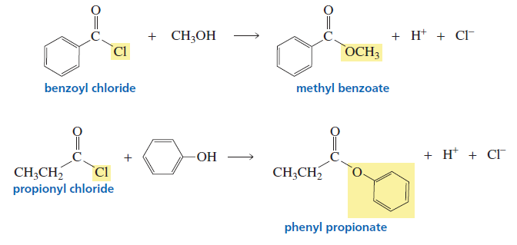
Esterificação
A partir de cloretos de ácido

Slide 51
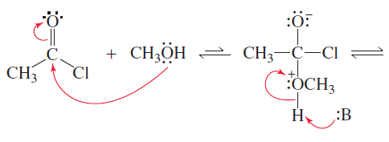
Esterificação
A partir de cloretos de ácido

Slide 52
Esterificação
A partir de cloretos de ácido

Slide 53
Esterificação
A partir de cloretos de ácido

Slide 54
Esterificação
Catálise nucleofílica

Slide 55
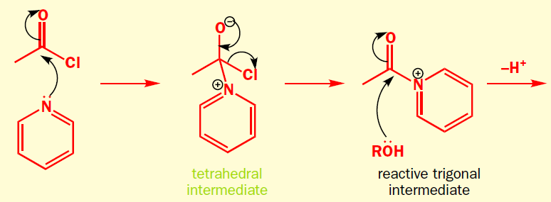
Esterificação
Catálise nucleofílica

Slide 56
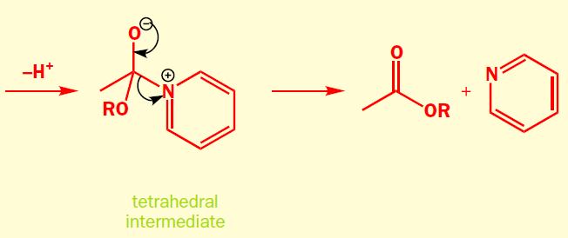
Esterificação
Catálise nucleofílica

Slide 57
Esterificação
Transesterificação

Slide 58
Esterificação
Transesterificação

Slide 59
Esterificação
Transesterificação

Slide 60
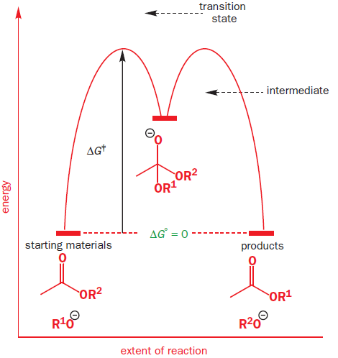
Esterificação
Transesterificação

Slide 61
Preparação de haletos de acila
Reatividade

Slide 62
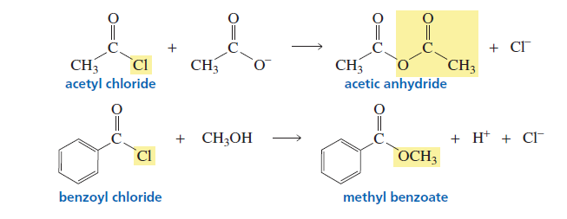
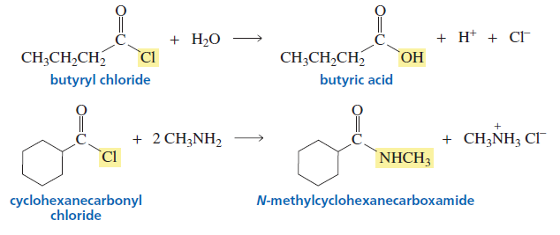
Preparação de haletos de acila
Reatividade

Slide 63
Preparação de haletos de acila
Via SOCl₂

Slide 64
Preparação de haletos de acila
Via SOCl₂

Slide 65
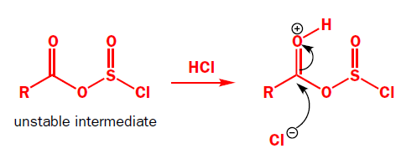
Preparação de haletos de acila
Via SOCl₂

Slide 66
Preparação de haletos de acila
Via SOCl₂

Slide 67
Preparação de haletos de acila
Via PCl₅

Slide 68
Preparação de haletos de acila
Via PCl₅

Slide 69
Preparação de haletos de acila
Via PCl₅

Slide 70
Preparação de anidridos
A partir de haletos de acila

Slide 71
Preparação de anidridos
A partir de haletos de acila

Slide 72
Preparação de anidridos
A partir de haletos de acila

Slide 73
Formação de Amidas
A partir de haletos de acila

Slide 74
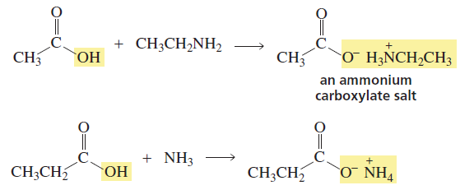
Formação de Amidas
A partir de haletos de acila

Slide 75
Formação de Amidas
Mecanismo

Slide 76
Formação de Amidas
Mecanismo
São necessários 2 equivalentes de aminas para cada carboxila.

Slide 77
Formação de Amidas
Mecanismo
São necessários 2 equivalentes de aminas para cada carboxila.

Slide 78
Formação de Amidas
Mecanismo
Não se produz amidas a partir de ácidos carboxílicos em meio alcalino.

Slide 79
Formação de Amidas
Mecanismo
Não se produz amidas a partir de ácidos carboxílicos em meio alcalino.

Slide 80
Formação de Amidas
Mecanismo
Não se produz amidas a partir de ácidos carboxílicos em meio alcalino.

Slide 81
Formação de Amidas
Mecanismo
Porém, é possível hidrolisar amidas em meio ácido.

Slide 82
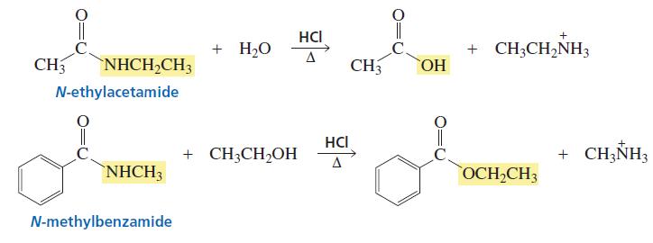
Formação de Amidas
Mecanismo
Porém, é possível hidrolisar amidas em meio ácido.

Slide 83
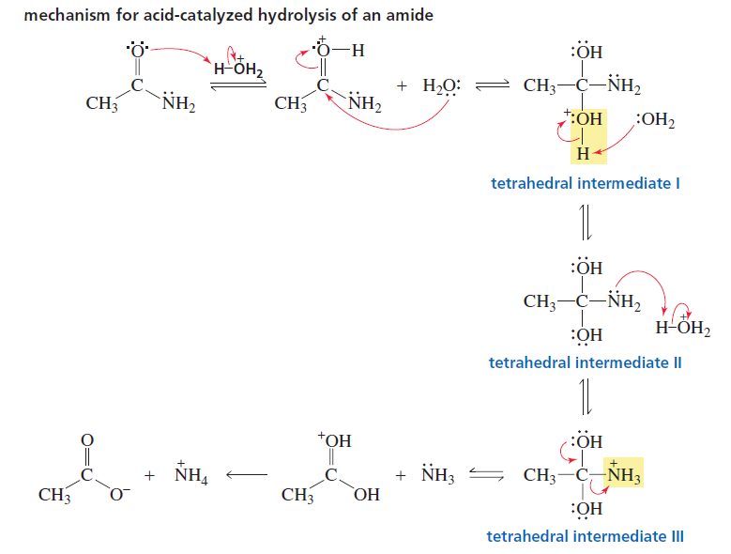
Formação de Amidas
Mecanismo

Slide 84
Ácidos carboxílicos
Via nitrilas

Slide 85
Ácidos carboxílicos
Via nitrilas

Slide 86
Ácidos carboxílicos
Via nitrilas

Slide 87
Ácidos carboxílicos
Via nitrilas

Slide 88
Ácidos carboxílicos
Via nitrilas

Slide 89
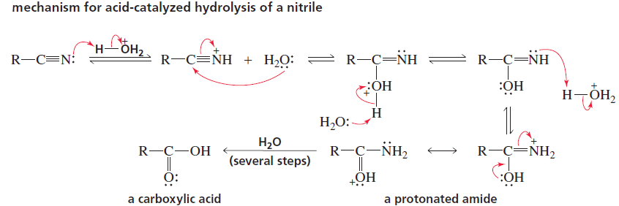
Ácidos carboxílicos
Via nitrilas

Slide 90
Ácidos carboxílicos
Descarboxilações

Slide 91
Ácidos carboxílicos
Descarboxilações

Slide 92
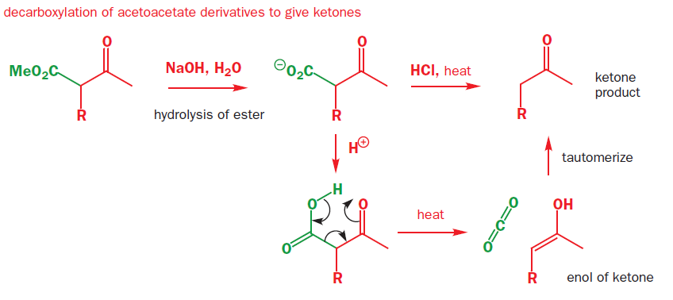
Ácidos carboxílicos
Descarboxilações

Slide 93
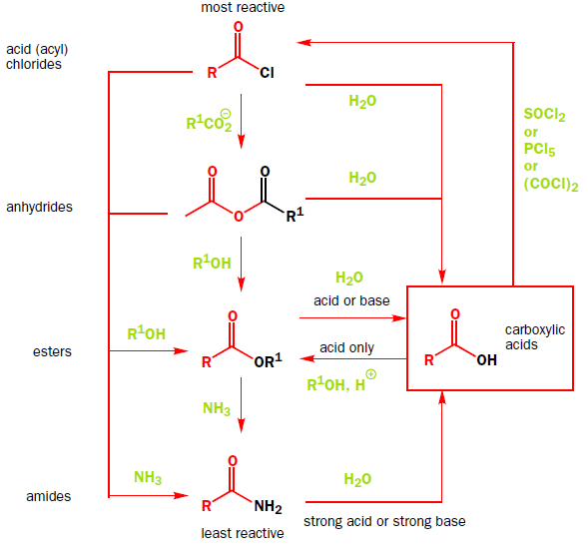
Resumo

